Slide 1
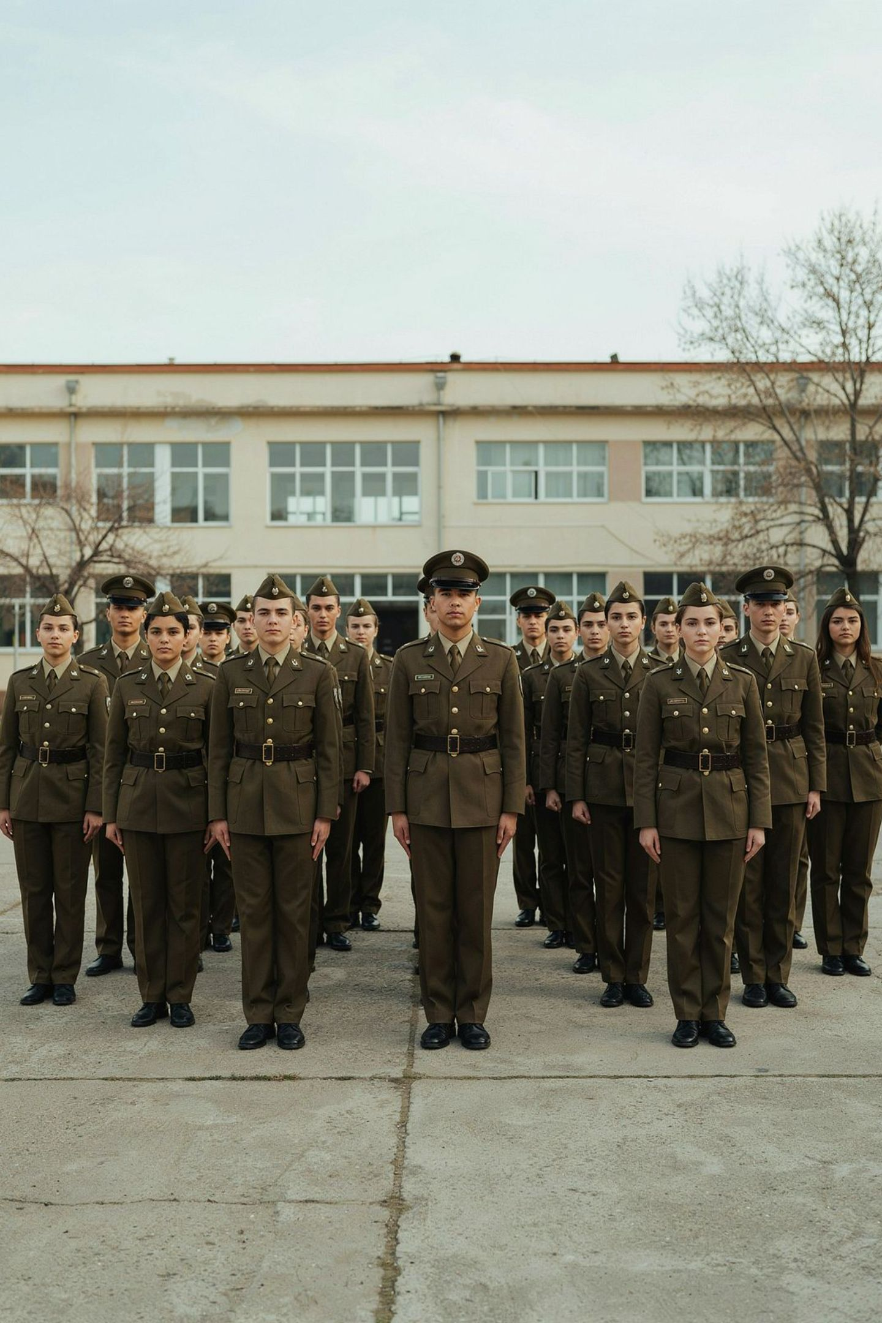

WERSJA SKRÓCONA
Polityka Ochrony Małoletnich
Zespół Szkół Mundurowo-Technicznych im. Armii Krajowej w Ostrowie
Naczelną zasadą wszystkich działań podejmowanych przez pracowników szkoły jest działanie dla dobra ucznia ZSMT i w jego najlepszym interesie. Każdy uczeń traktowane jest z szacunkiem, a stosowanie przemocy w jakiejkolwiek formie jest absolutnie niedopuszczalne.

Slide 2

Podstawy prawne
Polityka Ochrony Małoletnich opiera się na rozbudowanym fundamencie prawnym — zarówno międzynarodowym, jak i krajowym — który zobowiązuje szkołę do systemowej ochrony każdego ucznia.
Prawo międzynarodowe
Konstytucja i kodeksy
Ustawy szczególne
Konwencja ONZ o prawach dziecka (1989)
Rozporządzenie RODO (UE) 2016/679
Konstytucja RP z dnia 2 kwietnia 1997 r.
Kodeks rodzinny i opiekuńczy
Kodeks karny i Kodeks postępowania karnego
Kodeks cywilny (art. 23 i 24)
Ustawa o przeciwdziałaniu przemocy domowej (2005)
Ustawa o przeciwdziałaniu zagrożeniom przestępczością na tle seksualnym (2016)
Kodeks pracy – art. 221 oraz art. 221a

Slide 3




Kluczowe pojęcia — co rozumiemy przez krzywdzenie?
Krzywdzenie oznacza każde zamierzone lub niezamierzone działanie lub zaniechanie na szkodę dziecka.
Obejmuje cztery główne kategorie, które należy rozpoznawać i na które należy reagować.
Przemoc fizyczna
Przemoc psychiczna
Działanie lub zaniechanie powodujące faktyczną lub potencjalną fizyczną krzywdę dziecka — może być jednorazowe lub powtarzalne.
Przewlekła, niefizyczna szkodliwa interakcja: niedostępność emocjonalna, wrogość, oczernianie, odrzucanie, nieodpowiednie interakcje z dzieckiem.
Wykorzystywanie seksualne
Zaniedbywanie
Włączanie dziecka w aktywność seksualną, na którą nie jest ono dojrzałe i nie może wyrazić świadomej, prawnie ważnej zgody.
Chroniczne lub incydentalne niezaspokajanie podstawowych potrzeb fizycznych i psychicznych dziecka przez osobę zobowiązaną do opieki.

Slide 4
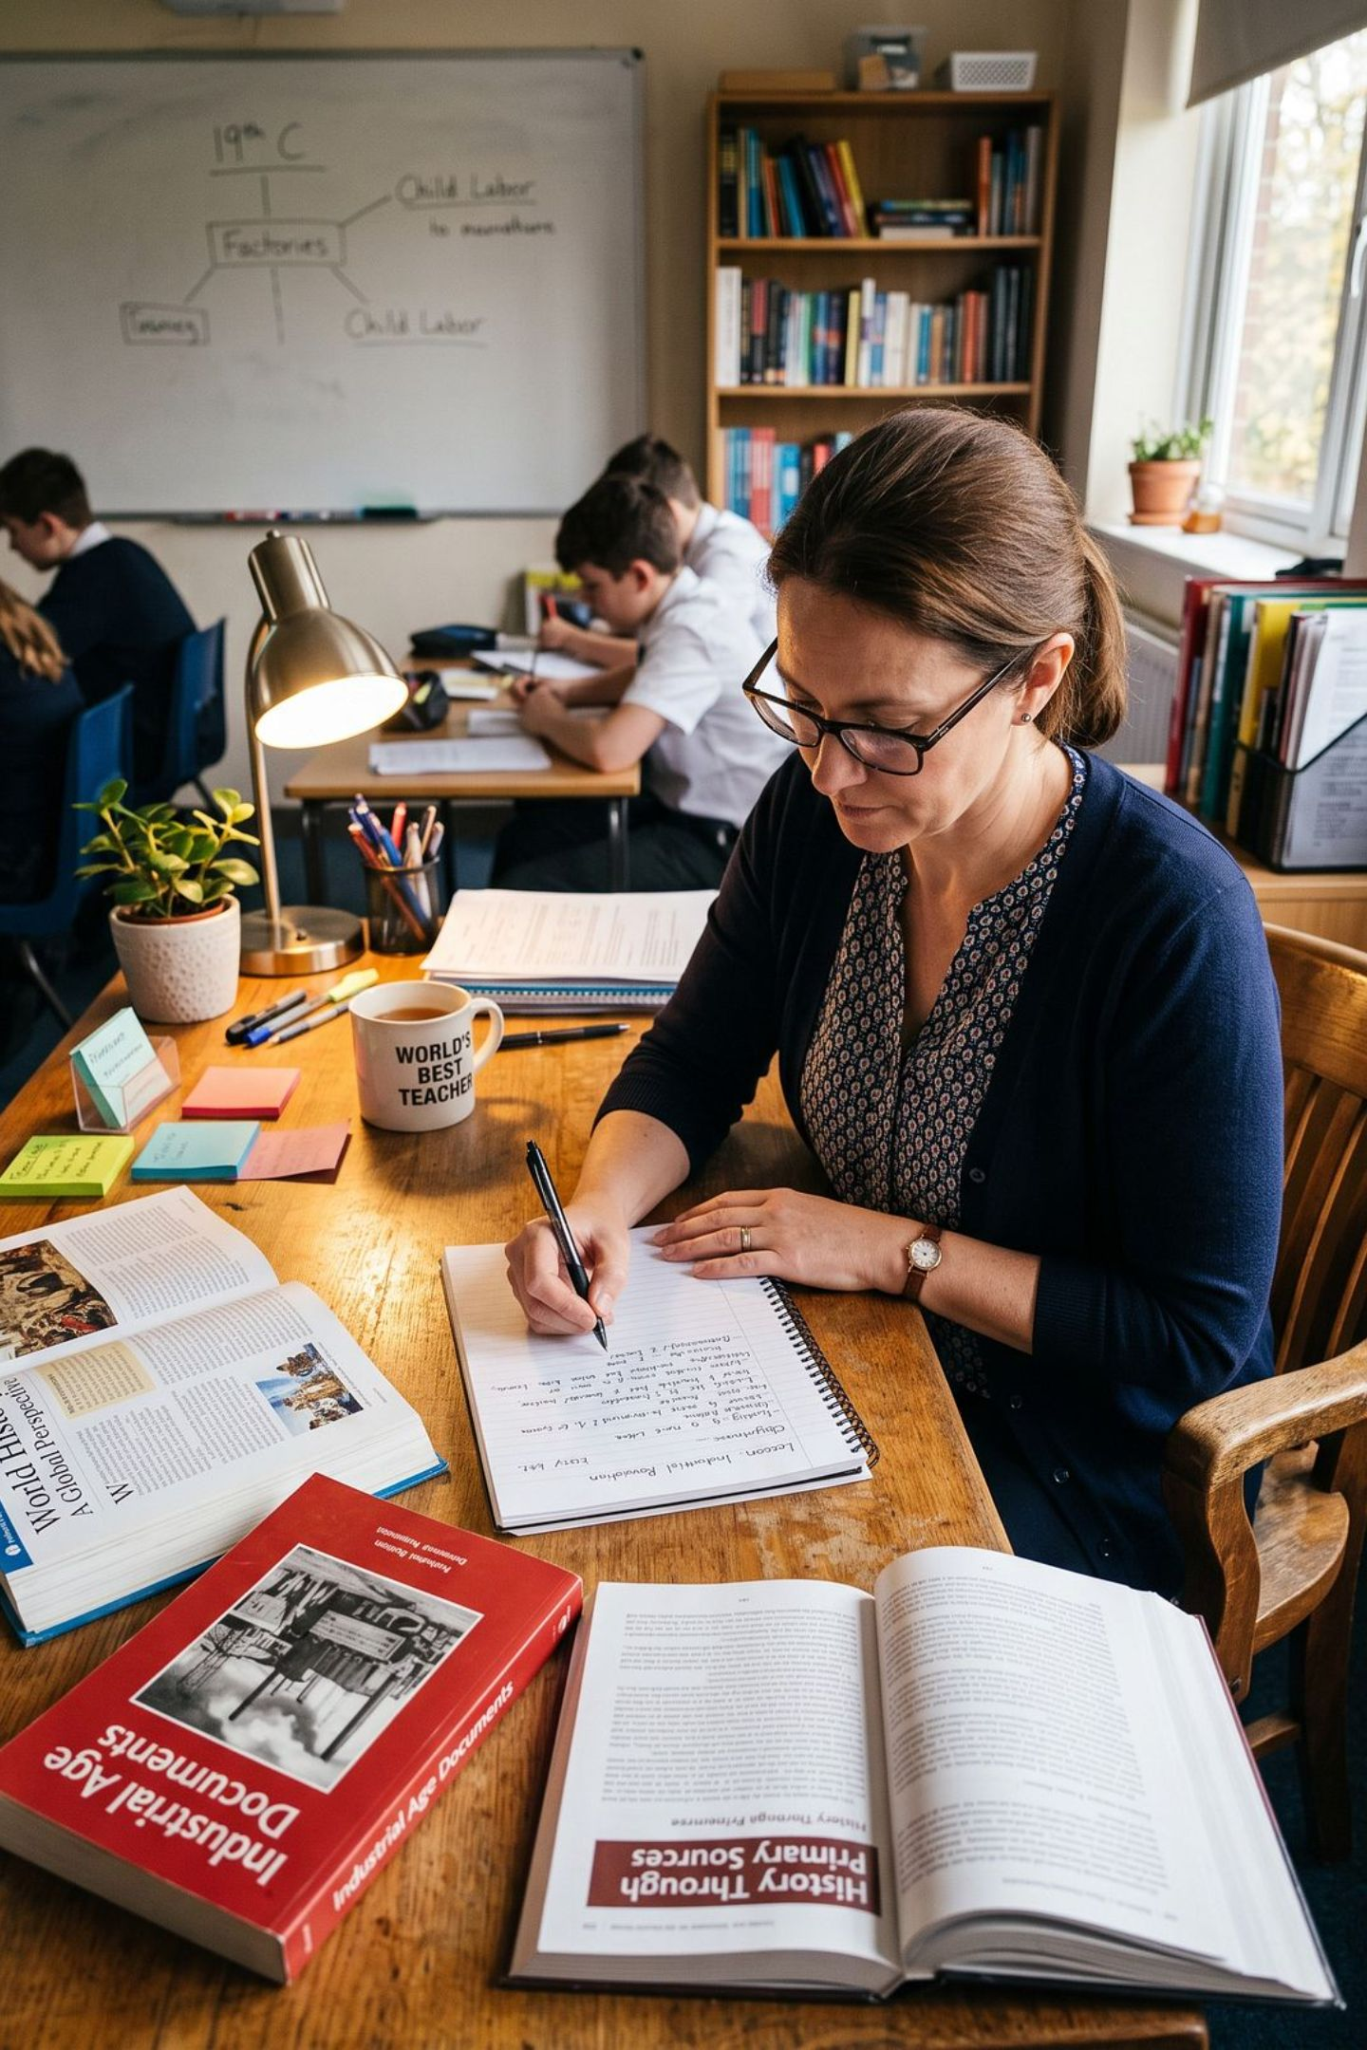
Zasady bezpiecznych relacji pracownika z uczniem
Wszyscy pracownicy szkoły — nauczyciele, wychowawcy, pracownicy administracji, wolontariusze i praktykanci — zobowiązani są do przestrzegania jasno określonych zasad
w relacjach z uczniami. Bezpieczeństwo dziecka jest zawsze priorytetem.
1
Szacunek i podmiotowość
Pracownicy traktują każde dziecko z szacunkiem, uwzględniają jego potrzeby i wydają polecenia jasno, rzeczowo i spokojnie — z zachowaniem kontaktu wzrokowego.
2
Bezpieczeństwo fizyczne
Kontakt fizyczny jest dopuszczalny wyłącznie w uzasadnionych sytuacjach (zajęcia sportowe, pierwsza pomoc, interwencja przy agresji). Niedopuszczalna jest jakakolwiek forma przemocy fizycznej czy seksualnej.
3
Komunikacja werbalna
Komunikacja nie może wzbudzać zagrożenia, obniżać poczucia wartości, upokarzać ani naruszać granic dziecka. Niedopuszczalne są groźby, krzyk, wyzwiska czy komentarze o charakterze erotycznym.

Slide 5
Szczegółowe zasady relacji — obszary wrażliwe
Kontakty poza szkołą i online
Równe traktowanie
Kontakty z dzieckiem poza placówką muszą być wcześniej omówione z kadrą, mieć jasny cel służbowy oraz być dokumentowane. Niedopuszczalne jest utrzymywanie prywatnych relacji zaspokajających potrzeby emocjonalne dorosłego.
Każdy uczeń ma prawo do równego traktowania. Niedozwolone jest faworyzowanie wybranych dzieci, ignorowanie potrzeb innych, przyzwolenie na nieformalną hierarchię grupową czy dominację negatywnych jednostek.
Transport i noclegi
Dyscyplinowanie
Opieka podczas wyjazdów zapewniana jest przez co najmniej dwie osoby. Niedopuszczalne jest wspólne spanie pracownika z uczniem w jednym pokoju lub łóżku. Przy zakwaterowaniu uwzględnia się płeć i relacje podopiecznych.
Dyscyplina to narzędzie informacji zwrotnej — ma pobudzać do uczenia się, nie powodować krzywdy. Niedopuszczalne są kary fizyczne, upokarzanie, izolowanie, pozbawianie snu lub pokarmu czy psychologiczne zastraszanie.

Slide 6
Zasady bezpiecznych relacji między uczniami
W naszej szkole nie ma zgody na przemoc — ani fizyczną, ani psychiczną, ani słowną, ani cyberprzemoc. Każdy z nas rozumie, że różnimy się od siebie i że ta różnorodność jest naszą siłą.
✅ ZACHOWANIA POZYTYWNE
🚫 ZACHOWANIA NEGATYWNE
Zachowuj szacunek w komunikacji — nie przerywaj, słuchaj innych
Pamiętaj, że każdy ma prawo wyrażać swoje zdanie i przekonania
Stosuj słowo „NIE", jeśli dana forma interakcji Ci nie odpowiada
Szanuj przestrzeń intymną i prywatność kolegów/koleżanek
Przy konflikcie stosuj komunikat JA i szukaj wspólnego rozwiązania
Jeśli nie możesz rozwiązać konfliktu sam/a — zwróć się po pomoc do wychowawcy
Nie wolno krzyczeć, lekceważyć, obrażać, wyśmiewać ani wykluczać z grupy
Nie wolno używać języka nienawiści ani hejtu
Nie wolno bić, szturchać, popychać ani stosować przemocy fizycznej
Nie wolno nagrywać ani rozpowszechniać wizerunku kolegi/koleżanki bez zgody
Nie wolno spożywać alkoholu, wyrobów tytoniowych ani substancji nielegalnych
Jeśli jesteś świadkiem takich zachowań — poinformuj wychowawcę

Slide 7




Ochrona wizerunku dzieci
Szkoła zapewnia kompleksową ochronę wizerunku każdego ucznia — od momentu rejestracji zdjęć, przez ich przechowywanie, aż po ewentualną publikację. Zgoda pisemna rodziców jest fundamentem wszelkich działań.
Pisemna zgoda rodziców
Zasady rejestrowania
Przed zrobieniem i publikacją zdjęć/nagrań szkoła uzyskuje pisemną zgodę rodziców podczas przyjęcia dziecka. Rodzice są informowani o celu, sposobie przechowywania i potencjalnym ryzyku publikacji online.
Zdjęcia koncentrują się na czynnościach, a nie twarzach. Nie podpisuje się wizerunków danymi osobowymi. Dzieci muszą być ubrane, a sytuacja nie może być poniżająca. Preferowane są ujęcia grupowe.
Bezpieczne przechowywanie
Media i osoby trzecie
Nośniki analogowe przechowywane są w zamkniętej szafce. Pliki elektroniczne — w chronionych folderach z ograniczonym dostępem. Niedopuszczalne jest przechowywanie na nieszyfrowanych nośnikach mobilnych.
Przedstawiciele mediów muszą uzyskać zgodę dyrekcji i dostarczyć pisemną deklarację. Pracownicy szkoły nie kontaktują mediów z dziećmi ani nie udzielają wypowiedzi o uczniach bez upoważnienia.

Slide 8
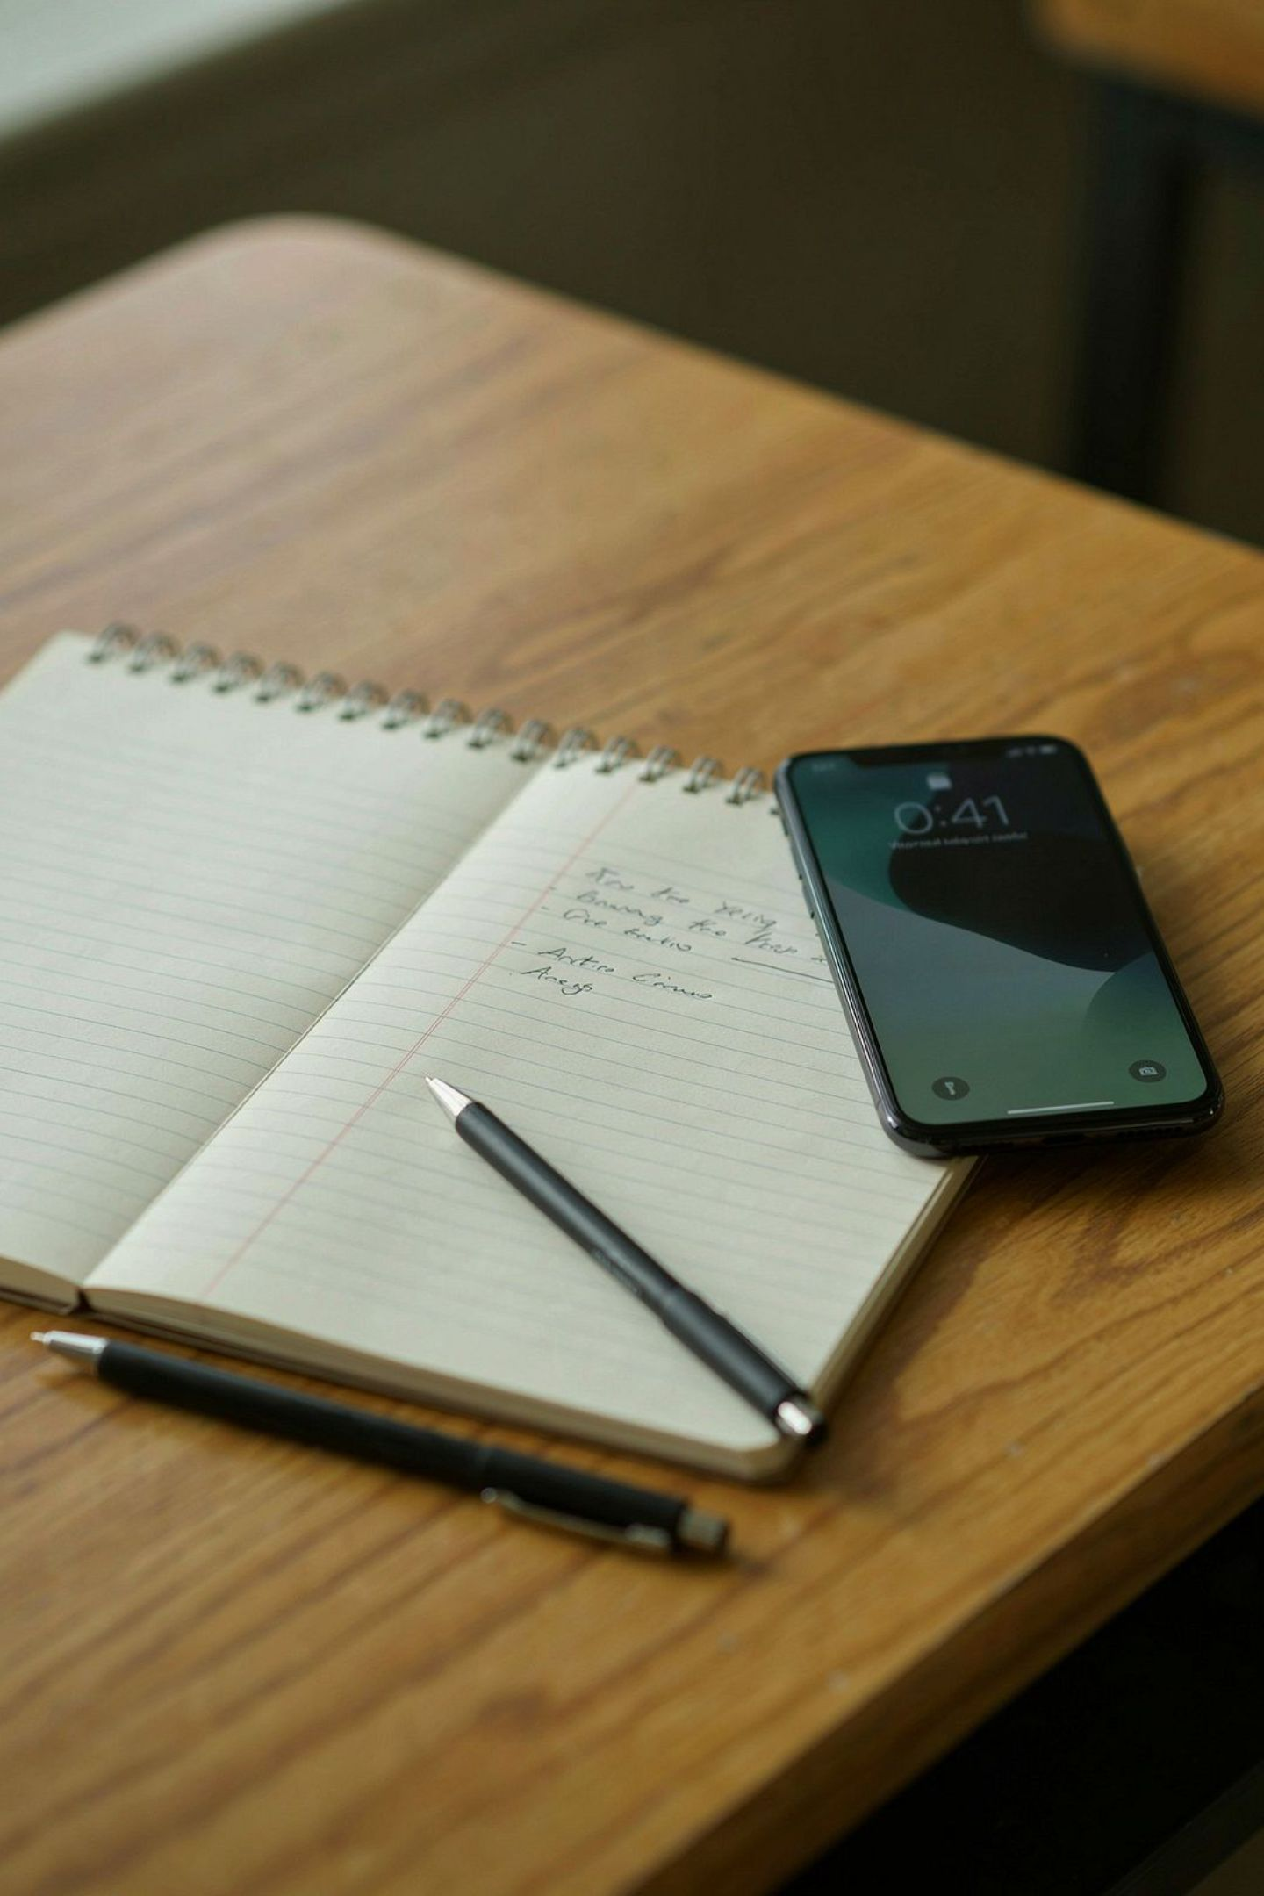

Zasady korzystania z telefonów i urządzeń elektronicznych
Uczniowie
Nauczyciele
Telefony przynoszone są na własną odpowiedzialność i za zgodą rodziców
Podczas lekcji obowiązuje zakaz używania — chyba że nauczyciel zdecyduje inaczej
Urządzenie może być pomocą dydaktyczną za zgodą nauczyciela
Nagrywanie i fotografowanie tylko za zgodą nagrywanych i nauczyciela lub innego ucznia
Ładowanie urządzeń tylko za zgodą nauczyciela
Zakaz używania telefonu prywatnie podczas lekcji i dyżurów korytarzowych
Obowiązek wyciszenia telefonu podczas prowadzenia zajęć
Jeśli nauczyciel oczekuje ważnej informacji — informuje uczniów na początku lekcji
Zasady korzystania z telefonu jako pomocy dydaktycznej ustalane są z uczniami
Szczegółowe zasady korzystania z urządzeń elektronicznych zawarte są w Statucie Szkoły. O zasadach tych wychowawca informuje uczniów i rodziców na początku każdego roku szkolnego.

Slide 9
Jak zgłosić krzywdzenie? Osoby odpowiedzialne
W każdej sytuacji budzącej niepokój o bezpieczeństwo ucznia — nie zwlekaj. Zgłoszenie można złożyć na kilka sposobów. W przypadku bezpośredniego zagrożenia życia lub zdrowia zawiadom pierwszego napotkanego pracownika szkoły.
Wychowawca klasy
Pedagog szkolny
Pierwsza osoba kontaktu dla ucznia i rodzica. Przyjmuje zgłoszenia osobiście, przez dziennik elektroniczny lub pocztę służbową.
Gabinet na parterze, obok sali nr 4. Kontakt osobisty,
e-mail: pedagog.zsmt@gmail.com
Psycholog / Pedagog specjalny
Dyrekcja szkoły
Gabinet na I piętrze, obok sali nr 6. Specjalistyczna pomoc psychologiczna i pedagogiczna.
Tel.: 43 675 34 61
E-mail: kontakt@zsmt.pl
Kontakt osobisty w sekretariacie szkoły.
Dokument „Polityka Ochrony Małoletnich" dostępny jest na stronie internetowej szkoły, w pokoju nauczycielskim, bibliotece, sekretariacie oraz gabinetach specjalistów. Wersja skrócona wywieszona jest w gablocie na parterze i w bibliotece.

Slide 10
Potrzebujesz wsparcia? Zadzwoń, napisz, porozmawiaj.
Telefony zaufania działają całą dobę lub przez wiele godzin dziennie. Dyżurują przy nich przeszkolone osoby, które nie będą Cię oceniać, krytykować ani wyśmiewać. Możesz liczyć na dyskrecję i anonimowość. Pamiętaj — nie jesteś sam/a!
800 12 12 12
Telefon zaufania dla dzieci i młodzieży Rzecznika Praw Dziecka
Bezpłatny · Anonimowy · Całodobowy · Chat
116 111
Dziecięcy Telefon Zaufania Rzecznika Praw Dziecka
Bezpłatny · Anonimowy · Całodobowy · Chat
800 119 119
Telefon Zaufania dla Dzieci i Młodzieży Fundacji Dajemy Dzieciom Siłę
Bezpłatny · Anonimowy · Chat 24h
116 123
Kryzysowy Telefon Zaufania Instytutu Psychologii Zdrowia PTP
Bezpłatny · Anonimowy · Chat całodobowy
116 000
Telefon w sprawie zaginionego dziecka i nastolatka Fundacji ITAKA
Bezpłatny · Anonimowy
22 484 88 04
Telefon i Chat Zaufania Towarzystwa Przyjaciół Dzieci
Całodobowy (22:00) · Płatny wg stawek operatora
Jeśli czujesz się osamotniony/a, niezrozumiany/a, jeśli spotyka Cię hejt, agresja, jeśli ktoś robi coś wbrew Twojej woli lub Twoje życie straciło sens — z każdej sytuacji jest wyjście. Zadzwoń.

